Slide 1


আজকের পাঠে সবাইকে স্বাগত

Slide 2

শিক্ষক পরিচিতি
এস এম নাফি উদ্দিন
সহকারী শিক্ষক
তেরখাদা উপজেলা সদর সরকারি প্রাথমিক বিদ্যালয়, তেরখাদা, খুলনা।

Slide 3

পাঠ পরিচিতি
শ্রেণিঃ ১ম
বিষয়ঃ গণিত
অধ্যায়ঃ ৪
সাধারণ পাঠঃ যোগের ধারণা
বিশেষ পাঠঃ একসঙ্গে করা
সময়ঃ ৪০ মিনিট
পৃষ্ঠাঃ ২৯

Slide 4
শিখনফল
২.১.১ বস্তুর সাহায্যে একএীকরণ ও বৃদ্ধির ধারণা লাভ করে বলতে পারবে যেখানে মোট বস্তুর সংখ্যা হবে অনূর্ধ্ব ১০টি।
২.১.২ বস্তুর সাহায্যে যোগের ধারণা লাভ করে ব্যাখ্যা করতে পারবে যেখানে মোট বস্তুর সংখ্যা হবে অনূর্ধ্ব ১০টি

Slide 5
গল্পের মাধ্যমে শিখন পরিবেশ সৃষ্টি করব

Slide 6

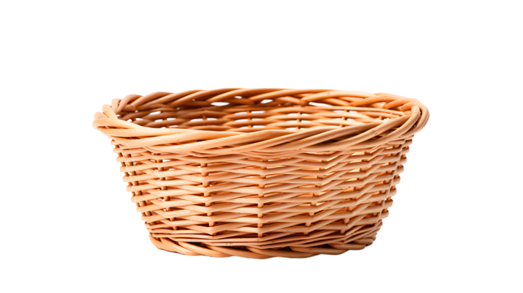
এসো কিছু ছবি দেখি
মোট কয়টি আম হলঃ
উত্তরঃ ২টি
ঝুড়িতে কয়টি আম আছে?
কয়টি আম এসেছে?

Slide 7
পাঠ ঘোষণা
আজ আমরা শিখবো-
যোগের ধারণা-একসঙ্গে করা

Slide 8
মূল প্রশ্ন
রাতুল ও মিতু শহীদ মিনারে ফুল নিয়ে এসেছে। রাতুল এনেছে ৩টি ফুল, মিতু এনেছে ২ টি ফুল। তারা মোট কয়টি ফুল নিয়ে এসেছে?

Slide 9

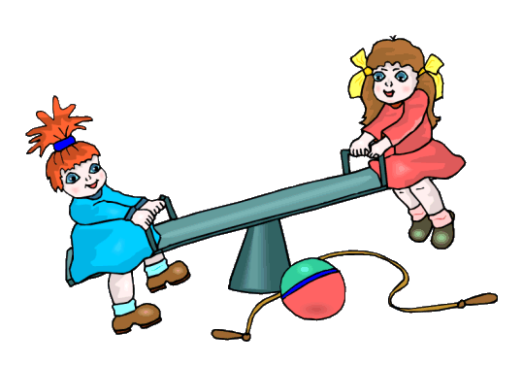

বাস্তব পর্যায়
পার্কে কতজন শিশু আছে?
মোট কতজন শিশু হল?

Slide 10
অর্ধবাস্তব পর্যায়
৩টি ফুলের ছবি ও ২টি ফুলের ছবি পুষ্পিন বোর্ডে লাগিয়ে একত্রে কতটি হলো তা শেখাবো

Slide 11
বস্তু নিরপেক্ষ পর্যায়
৩
+
২
=
৫

Slide 12
দলগত কাজ
আরিয়ানের কাছে আছে ৩টি ফুল। হামজা,আরিয়ানকে আরো ২টি ফুল দিল। আরিয়ানের কাছে এখন কতটি ফুল আছে?

Slide 13
দলীয় কাজ উপস্থাপন
দলনেতা দলীয় কাজ উপস্থাপন করবে।

Slide 14

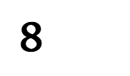
একক কাজ
৪
+
=
৯
৫

Slide 15
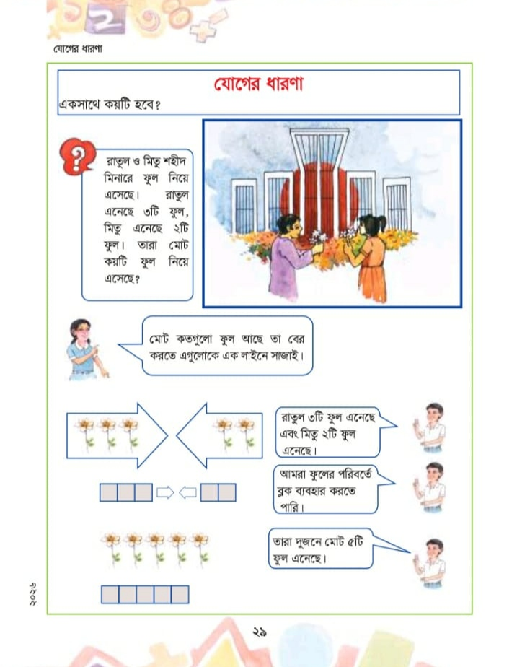
পাঠ্য বইয়ের সাথে সংযোগ

Slide 16
মূল্যায়ন
১.যোগ কি?
২.যোগ করলে বাড়ে না কমে?
৩.তোমার কাছে ৫টি আপেল আছে। তোমার মা তোমাকে আরও ২টি আপেল দিল। তোমার কাছে এখন কতটি আপেল আছে?

Slide 17
ফলাবর্তন
যারা সম্পূর্ণভাবে বুঝতে পারেনি তাদের পুনরায় বুঝিয়ে দেওয়া।

Slide 18
সারসংক্ষেপ
আজ আমরা শিখলাম-
একসঙ্গে করা মানেই যোগ।
বাস্তব বস্তু ‌ব্যবহার করে যোগ করা।
যোগের মাধ্যমে মোট সংখ্যা নির্ণয় করা।

Slide 19
পরিকল্পিত কাজ
১। ২+২=?
২। ৪+২=?
৩। ৫+৩=?

Slide 20
ধন্যবাদ

